Slide 1

12 Algoritma Pengurutan Data (Sorting)
TI0073 – Algoritma dan Pemrograman

Slide 2
Agenda
Pengurutan Data
Bubble Sort
Selection Sort
Insertion Sort

Slide 3
Sorting
Pengurutan dapat dilakukan secara ascending (urut naik) dan descending (urut turun)
Pengurutan (sorting) adalah proses menyusun kembali data yang sebelumnya telah disusun dengan suatu pola tertentu, sehingga tersusun secara teratur menurut aturan tertentu.
Contoh:
Data Acak : 5 6 8 1 3 25 10
Ascending : 1 3 5 6 8 10 25
Descending : 25 10 8 6 5 3 1

Slide 4
Mengapa Pelajari Sorting
Saat input terurut (sorted), banyak problem menjadi mudah, misal searching, min, dan max
Sorting memiliki banyak variasi solusi algoritma yg menarik dari banyak ide desain algoritma:
iteratif
rekursif
best/worst/average case
randomized algorithms

Slide 5
Beberapa Aplikasi Sorting
Uniqueness / deleting duplicates
Prioritizing events
Frequency counting
Original order
Intersection/union himpunan
Efficient searching
Example: sort files by size desc in Windows Explorer

Slide 6
Metode Pengurutan Data
Pengurutan berdasarkan perbandingan (comparison-based sorting)
Bubble sort, exchange sort
Pengurutan berdasarkan prioritas (priority queue sorting method)
Selection sort, heap sort (menggunakan tree)
Pengurutan berdasarkan penyisipan dan penjagaan terurut (insert and keep sorted method)
Insertion sort, tree sort
Pengurutan berdasarkan pembagian dan penguasaan (devide and conquer method)
Quick sort, merge sort
Pengurutan berkurang menurun (diminishing increment sort method)
Shell sort (pengembangan insertion)

Slide 7
Selection Sort
Merupakan kombinasi antara sorting dan searching
Untuk setiap proses, akan dicari elemen-elemen yang belum diurutkan yang memiliki nilai terkecil atau terbesar akan dipertukarkan ke posisi yang tepat di dalam array.
Misalnya untuk putaran pertama, akan dicari data dengan nilai terkecil dan data ini akan ditempatkan di indeks terkecil (data[0]), pada putaran kedua akan dicari data kedua terkecil, dan akan ditempatkan di indeks kedua (data[1]).
Selama proses, pembandingan dan pengubahan hanya dilakukan pada indeks pembanding saja, pertukaran data secara fisik terjadi pada akhir proses.

Slide 8
Selection Sort
29
5
14
36
7
Proses dilakukan : yang terbesar diletakkan di paling akhir

Slide 9
Selection Sort
29
5
14
36
7
Cari terbesar

Slide 10
Selection Sort
29
5
14
36
7
29
5
14
7
36
Tempatkan di indeks terbesar (n)

Slide 11
Selection Sort
29
5
14
36
7
29
5
14
7
36
Cari terbesar berikutnya

Slide 12
Selection Sort
29
5
14
36
7
29
5
14
7
36
7
5
14
29
36
Tempatkan di indeks terbesar kedua (n-1)

Slide 13
Selection Sort
29
5
14
36
7
29
5
14
7
36
7
5
14
29
36
Cari terbesar berikutnya

Slide 14
Selection Sort
29
5
14
36
7
29
5
14
7
36
7
5
14
29
36
7
5
14
29
36
Tempatkan di indeks terbesar kedua (n-2)

Slide 15
Selection Sort
29
5
14
36
7
29
5
14
7
36
7
5
14
29
36
7
5
14
29
36
Cari terbesar berikutnya

Slide 16
Selection Sort
29
5
14
36
7
29
5
14
7
36
7
5
14
29
36
7
5
14
29
36
5
7
14
29
36
Tempatkan di indeks terbesar kedua (n-3)

Slide 17
Selection Sort
29
5
14
36
7
29
5
14
7
36
7
5
14
29
36
7
5
14
29
36
5
7
14
29
36
Data sudah urut!

Slide 18
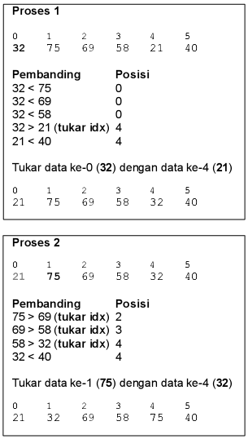
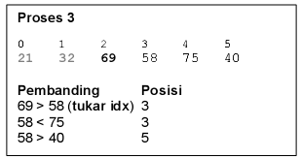
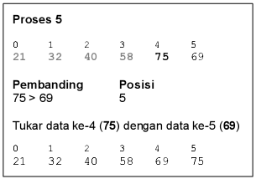
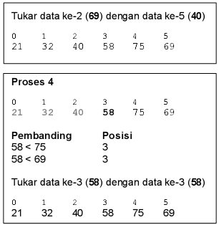
Selection Sort (Contoh 2) - Terkecil diletakkan di bag terkiri

Slide 19
Implementasi Selection Sort (Python)
cari index elemen maksimum maxIdx
def SelectionSort(A):
for i in range(len(A)):
min_idx = i
for j in range(i+1, len(A)):
if A[min_idx] > A[j]:
min_idx = j
A[i], A[min_idx] = A[min_idx], A[i]
swap item maksimum dgn item terakhir

Slide 20
Implementasi Selection Sort (C)
void selectionSort(int a[], int n) {
for (int i = n-1; i >= 1; --i) {
int maxIdx = i;
for (int j = 0; j < i; ++j) {
if (a[j] >= a[maxIdx])
maxIdx = j;
}
if(maxIdx != i){
int temp = a[maxIdx];
a[maxIdx] = a[i];
a[i] = temp;
}
}
}
cari index elemen maksimum maxIdx
swap item maksimum dgn item terakhir

Slide 21
Bubble Sort
Diberikan sebuah array berisi n item:
Bandingkan sepasang item bersebelahan
Swap jika tidak urut
Ulang hingga akhir array
Item terbesar akan berada pada posisi terakhir
Kembali ke langkah 1 dgn n-1 item

Slide 22
Bubble Sort
29
5
14
36
7

Slide 23
Bubble Sort
29
5
14
36
7

Slide 24
Bubble Sort
29
5
14
36
7
Tukar, 29 dan 5
5
29
14
36
7

Slide 25
Bubble Sort
29
5
14
36
7
5
29
14
36
7
Tukar, 29 dan 14

Slide 26
Bubble Sort
29
5
14
36
7
5
29
14
36
7
5
14
29
36
7

Slide 27
Bubble Sort
29
5
14
36
7
5
29
14
36
7
5
14
29
36
7
29 < 36, tidak ditukar

Slide 28
Bubble Sort
29
5
14
36
7
5
29
14
36
7
5
14
29
36
7
5
14
29
36
7
Posisi tetap

Slide 29
Bubble Sort
29
5
14
36
7
5
29
14
36
7
5
14
29
36
7
5
14
29
36
7
Lanjut ke 36 dgn 7, tukar

Slide 30
Bubble Sort
29
5
14
36
7
5
29
14
36
7
5
14
29
36
7
5
14
29
36
7
5
14
29
7
36
36 sdh di posisi terakhir

Slide 31
Bubble Sort
29
5
14
36
7
5
14
29
7
36
5
29
14
36
7
5
14
29
7
36
5
14
29
36
7
5
14
29
7
36
5
14
29
36
7
5
14
7
29
36
5
14
29
7
36
Demikian seterusnya….

Slide 32
Implementasi Bubble Sort (Python)
def bubbleSort(arr):
n = len(arr)
for i in range(n):
for j in range(0, n-i-1):
if arr[j] > arr[j+1] :
arr[j], arr[j+1] = arr[j+1], arr[j]
bandingkan item bersebelahan
swap jika tidak urut

Slide 33
Implementasi Bubble Sort (C)
void bubbleSort(int a[], int n)
{
for (int i = 0; i < n; ++i) {
for (int j = 1; j < n - i; ++j) {
if (a[j-1] > a[j]) {
int temp = a[j-1];
a[j-1] = a[j];
a[j] = temp;
}
}
}
}
bandingkan item bersebelahan
swap jika tidak urut

Slide 34

Insertion Sort
Mirip dengan cara orang mengurutkan kartu, selembar demi selembar kartu diambil dan disisipkan (insert) ke tempat yang seharusnya.
Pengurutan dimulai dari data ke-2 sampai dengan data terakhir, jika ditemukan data yang lebih kecil, maka akan ditempatkan (diinsert) diposisi yang seharusnya.
Pada penyisipan elemen, maka elemen-elemen lain akan bergeser ke belakang

Slide 35
Insertion Sort
6
10
24
36
6
10
24
36
12
1
2
12
6
10
24
12
24
36
6
10
36
3
4
12

Slide 36
Insertion Sort
Diberikan sebuah array berisi n item:
Mulai dgn 1 item yang sudah urut
Pilih item selanjutnya, masukkan pada posisi yang benar sehingga item sebelumnya tetap urut
Ulang hingga semua item dimasukkan

Slide 37
Insertion Sort
36
5
29
14
7

Slide 38
Insertion Sort
36
5
29
14
7

Slide 39
Insertion Sort
36
5
29
14
7
5
36
29
14
7

Slide 40
Insertion Sort
36
5
29
14
7
5
36
29
14
7
5
29
36
14
7

Slide 41
Insertion Sort
36
5
29
14
7
5
36
29
14
7
5
29
36
14
7
5
14
29
36
7

Slide 42
Insertion Sort
36
5
29
14
7
5
36
29
14
7
5
29
36
14
7
5
14
29
36
7
5
7
14
29
36

Slide 43
Implementasi Insertion Sort (Python)
def insertionSort(arr):
for i in range(1, len(arr)):
key = arr[i]
j = i-1
while j >=0 and key < arr[j] :
arr[j+1] = arr[j]
j -= 1
arr[j+1] = key
item baru akan dimasukkan
geser unt tempat item baru
Sisipkan item pada lokasi yg benar

Slide 44
Implementasi Insertion Sort (C)
void insertionSort(int a[], int n)
{
for (int i=1; i<n; ++i) {
int next = a[i];
int j;
for (j=i-1; j>=0 && a[j]>next; --j)
a[j+1] = a[j];
a[j+1] = next;
}
}
item baru akan dimasukkan
geser unt tempat item baru
Sisipkan item pada lokasi yg benar

Slide 45
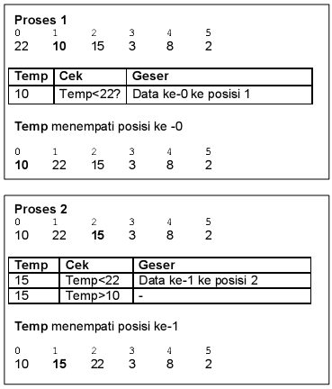
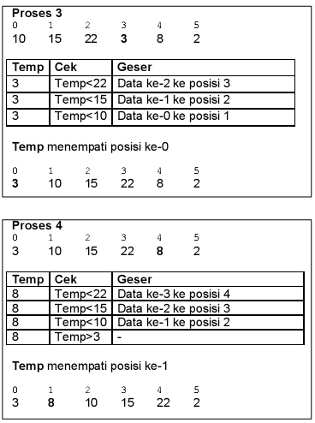
Insertion Sort (Contoh Lain)

Slide 46
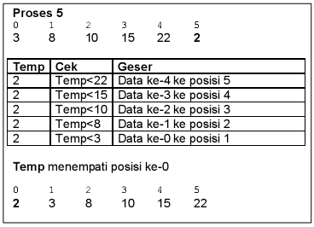
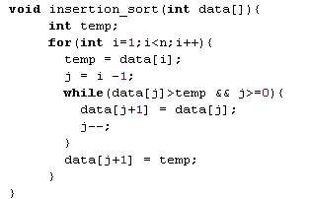
Insertion Sort (Contoh Lain)

Slide 47
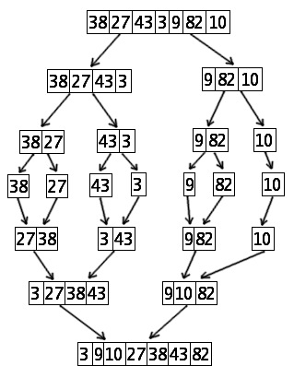
Masih banyak lagi
Merge Sort
Heap Sort
Quick Sort
http://www.ee.ryerson.ca/~courses/coe428/sorting/

Slide 48


Slide 49
Minggu Depan 13 – Algoritma Pencarian Data

